Slide 1
ТОП-5 инструментов для развития бизнеса
Маркетинг и интернет-продвижение

Slide 2
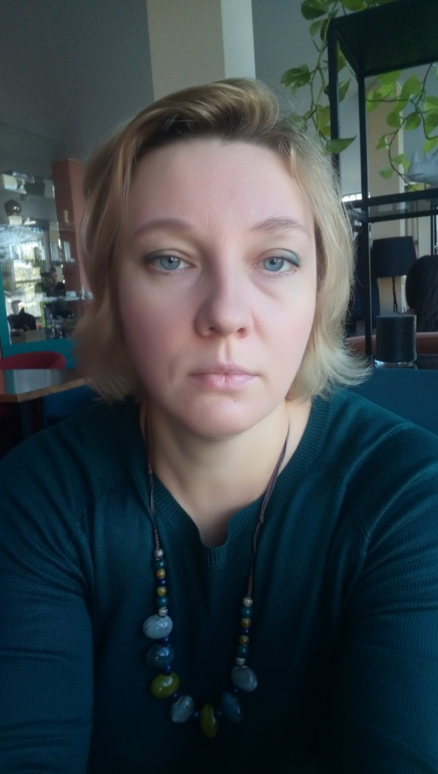
Познакомимся?
Чернецова Виктория
Маркетолог-герой
Помогаю победить в войне за клиента
Автор и руководитель проекта Marketing & Growth hacking
Специализируюсь на продвижении услуг и B2B продуктов
Опыт продаж консалтинговых услуг с 2002 года
2008 – 2009 гг. тренер международного тренингового центра Human Factors

Slide 4
Зачем об этом знать?
Будем прозябать?
Ваш ответ?

Slide 5
Зачем мне об этом знать?

Slide 6
Зачем мне об этом знать?

Slide 8
Создательница линии необычной косметики (бренд “Пентакан”) Ольга Трофимова
«Если бы я начинала проект сейчас, я бы внимательнее относилась к финансам и больше вкладывала в маркетинг».
https://biz360.ru/materials/biznes-v-dekrete-kak-zarabotat-na-kosmetike-iz-morskikh-ogurtsov/

Slide 9
5 основных шагов:
1. Кто он, мой клиент? Исследование целевой аудитории и оценка спроса.
2. Продолжаем исследование целевой аудитории. Модель «ЗПВ»
3. Кто здесь? Чему мы можем и должны научиться у конкурентов?
4. Куда нести? Архитектура каналов продвижения.
5. Контент-стратегия.

Slide 10
1. Кто он, мой клиент? Исследование целевой аудитории и оценка спроса

Slide 12
Зачем?
«Увидеть» своего клиента
Спроектировать с нуля или «допилить» свой продукт
Предложить сервис/обслуживание
Обнаружить клиентов, которых раньше упускали из вида
Расширить ассортимент
Точно настраивать рекламу (контекст, таргет)
Создавать запоминающиеся рекламные креативы (правильно ставить техническое задание для рекламщиков)
Создавать контент, который будет интересен и полезен целевой аудитории
Выбрать каналы продвижения, в том числе рекламные каналы
Выявить триггеры для покупки и задействовать их в процессе покупки

Slide 13
Что нужно знать о целевой аудитории
Место жительства/регион
Социально-демографические характеристики

Slide 14
Что нужно знать о целевой аудитории
Психологию клиента/покупателя
Как ведет себя при покупке

Slide 15
Что нужно знать о целевой аудитории
Психологию
Как ведет себя при покупке
Ценности (что считают важным)
Образ жизни
Интересы
Почему покупают?
Почему не покупают?
Как выбирают, покупают и используют товар?
Какой имеют опыт в использовании товара?
Как относятся к другим товарам и компаниям — конкурентам?

Slide 16
Вопросы
Пол, возраст, образование, семейное положение, количество детей
Профессия, род занятий, должность
Проблемы, связанные с профессией/должностью
Уровень дохода
Другие подробности о его жизни и работе
Приоритеты
Его жизненные ценности
Чем он недоволен в своей жизни, и что делает для того, чтобы изменить жизнь к лучшему
Что он любит, что ненавидит: привычки, интересы и пр.
Кому доверяет? Как мне надо выглядеть, о чем говорить/писать, чтобы мне/моему товару начали доверять?
В чем я совпадаю с моим клиентом?
Каковы их повседневные заботы и переживания?
Как проходит обычно день?
Какие тенденции уже появились или появятся в будущем в жизни клиентов или в их бизнесе?
Чего они хотят больше всего? В чем их самые сильные желания?
На какие веб-сайты они заходят? Какими социальными сетями, месснджерам пользуются?
Какие газеты и журналы они читают? Какие TV каналы смотрят?

Slide 17
Кого анализировать?
Действующий бизнес
Новый бизнес
1. Исследовать действующих потребителей (потому что данные клиенты уже приносят стабильный доход)
2. Исследовать непотребителей (чтобы сделать из них потребителей)
3. Исследовать людей, максимально похожих на потребителей (чтобы иметь вектор развития)
Исследовать людей, максимально похожих на потребителей
Проект Sportules
https://biz360.ru/materials/dyshite-glubzhe-kak-zarabotat-na-trenirovkakh-s-instruktorom-na-svezhem-vozdukhe/?sphrase_id=92524

Slide 18
Как?
«Фантазируем на тему»
Опрашиваем действующих клиентов
Опрашиваем людей, похожих на потенциальных клиентов
Исследуем форумы
Исследуем социальные сети

Slide 19
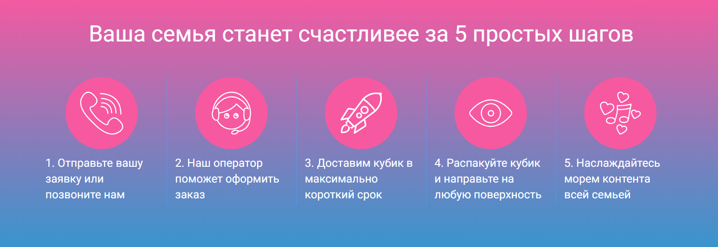
О чем еще можно подумать
Как изменится жизнь клиента после покупки моего продукта?

Slide 20
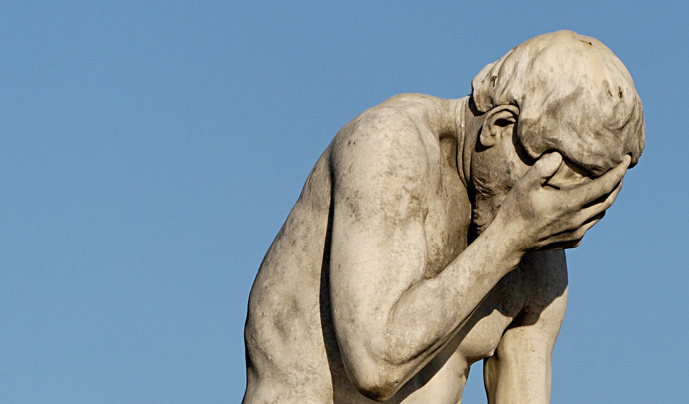
О чем еще можно подумать
Как изменится жизнь клиента, если он не купит мой продукт?

Slide 21
О чем еще можно подумать
Как изменится жизнь клиента через некоторое время (месяц/полгода)?
Какие проблемы уйдут из жизни моего клиента, а какие, наоборот, появятся?
Какие тенденции появятся/уже появились/усилятся в бизнесе моего клиента?
Как это повлияет на процесс покупки товаров после первой продажи (при условии, что у вас не одноразовый товар)?

Slide 22
Почему они не покупают?
Экономическая: людям не хватает денег. OZON.ru
Функциональная: продукт не помогает людям достичь своих целей.
Образовательная: люди не знают, как правильно использовать товар или зачем он вообще нужен. «Магазин на диване».
Доступность: люди не могут купить продукт, потому что он недоступен им. Индустрия E-commerce.
Социальная: продукт не соответствует религиозным или социальным нормам. Халяль.
Эмоциональная: продукт вызывает отрицательные эмоции или не соответствует ценностям. Женское курение.

Slide 23
Оценка спроса
Яндекс Вордстат https://wordstat.yandex.ru/
Google Trends https://trends.google.ru/trends/?geo=RU
Парсеры: Пеппер Ниндзя, Церебро таргет, Target hanter
Специализированные исследования
Экспертные мнения
Статистические данные (Росстат)
Сайты – отзовики
Сайты – вопросники Ответы@Mail.Ru, Ask.fm, https://yandex.ru/znatoki/

Slide 24
2. Продолжаем исследование целевой аудитории. Модель «ЗПВ»

Slide 26
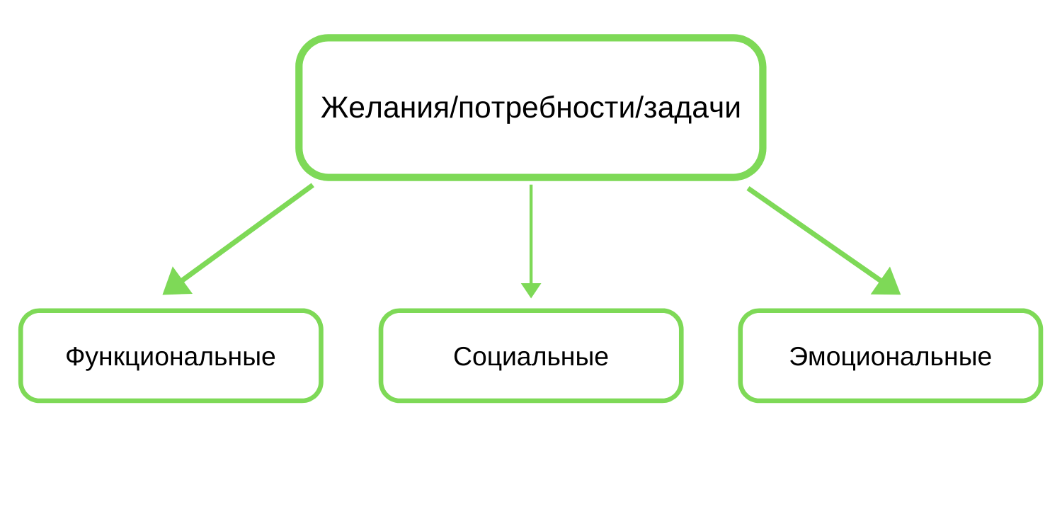
Желания/потребности/задачи

Slide 27
Еще вопросы
Какие проблемы и задачи клиент решает с моей помощью или с помощью моего продукта?
Какие страхи и переживания у клиента, связанные с продуктом?
Какие у клиента еще есть проблемы, задачи, страхи и переживания?
Какой информации ему не хватает в связи с продуктом, чего он не понимает, в чём не разбирается, чего не знает, какие у него вопросы?
Каких своих проблем он не видит, а я вижу?
Его желания и мечты, чего он хочет и к чему стремится?

Slide 28
Желания/потребности/задачи
Потребитель хочет приобрести: здоровье, уверенность, время, лучший внешний вид, комфорт, отдых, удовольствие
Потребитель хочет себя защитить от: дискомфорта, боли, рисков, беспокойства, смущения, стыда, сомнений
Потребитель хочет сэкономить: время, деньги, нервы
Потребитель хочет быть: эффективным, современным, успешным, влиятельным, признанным, услышанным, замеченным, частью конкурентной социальной группы
Потребитель также хочет: выразить свою индивидуальность и совершенствоваться, улучшать себя

Slide 29
Модель «ЗПВ»
Задачи (функциональные, социальные, эмоциональные)
Проблемы (нежелательные результаты и свойства, препятствия, риски). Нежелательные результаты и свойства (функциональные, сопутствующие, социальные эмоциональные)
Выгоды (необходимые, ожидаемые, желательные, неожиданные)

Slide 30
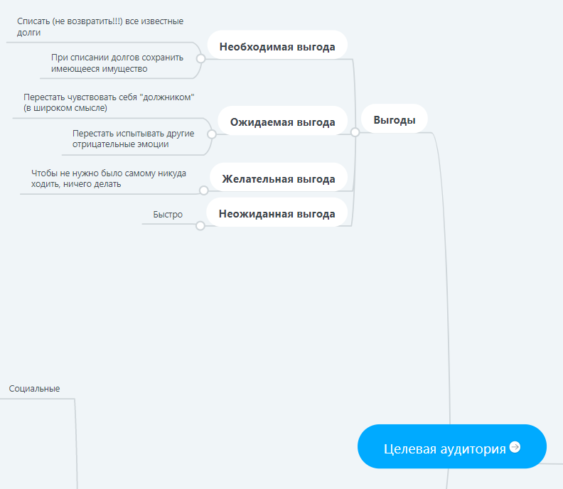

Slide 31
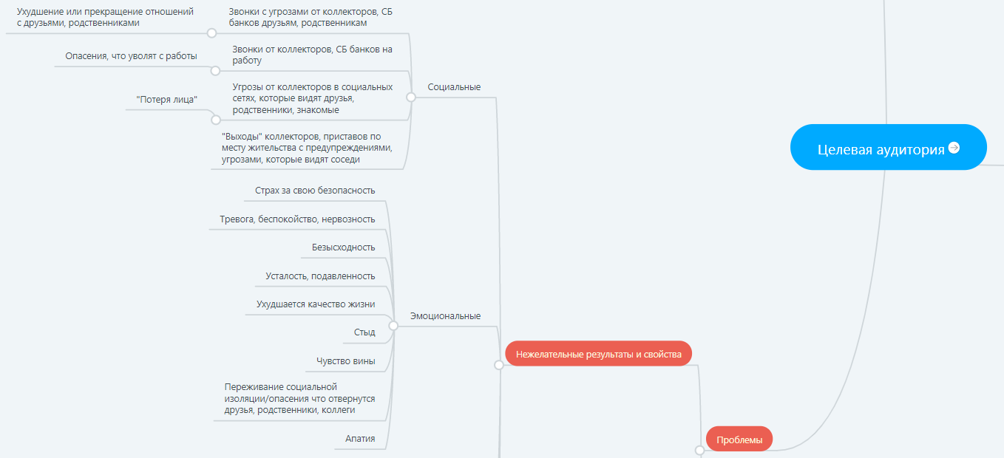

Slide 32
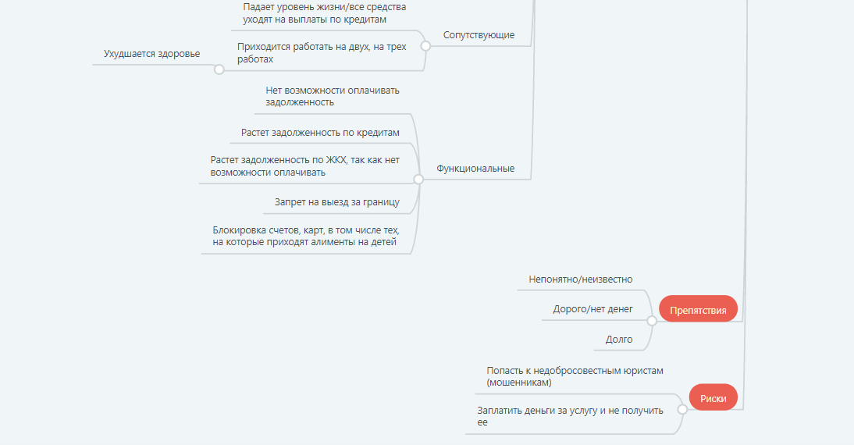

Slide 34
3. Кто здесь? Чему мы можем и должны научиться у конкурентов?

Slide 36
Зачем?
Идеи: как надо делать; как не надо делать; как делать по-другому (отстройка от конкурентов).
Копируйте, но добавляйте что-то свое. Усиливайте преимущество, подсмотренное у конкурента.
Подавайте оригинально, не так, как подают конкуренты.
Роли не играет, сколько на рынке таких же игроков, как вы. Важно понимать, с кем вас сравнивает клиент. Обычно выбор идет между 2–5 компаниями. С теми, кто соответствует критериям и ожиданиям клиента.

Slide 37
Что нужно знать о конкурентах?
Список конкурентов: прямых, косвенных, заграничных (в зависимости от уровня развития компании);
Цены;
Ассортимент;
Сегменты ЦА, с которыми работают конкуренты;
География клиентов конкурентов;
Принимают ли конкуренты участие в конференциях, рейтингах;
Состоят ли конкуренты в отраслевых ассоциациях;
Входят ли в холдинг, есть ли дочерние проекты;
Как изменялся сайт и велось продвижение за все время их присутствия в интернете;
Тренды по популярности бренда конкурентов;
Присутствие на тендерных площадках;

Slide 38
Что нужно знать о конкурентах?
Используемые рекламные каналы;
Используемые рекламные креативы;
Тексты объявлений для контекстной рекламы;
Email-рассылка;
Самый популярный контент в блоге и на сайте;
Группы в социальных сетях;
Видеоконтент конкурентов;
Отзывы клиентов и сотрудников;
Анализ сайта с точки зрения юзабилити, маркетинга, элементов вовлечения, удержания и конвертации.

Slide 39
Как?
Тайный покупатель
Сайты – отзовики
Отзывы на картах (2GIS, Яндекс Карты, Google Maps)
Составьте сводную таблицу по всем конкурентам
Составьте подробное досье на каждого конкурента с его особенностями и нюансами
Настройте постоянный мониторинг конкурентов, пополняйте досье и сводную таблицу свежими данными

Slide 40
Сайты - отзовики

Slide 41
4. Куда нести? Архитектура каналов продвижения.

Slide 42
Каналы продвижения
Продукт/услугу нужно донести до покупателя/потребителя. Делается это через каналы (online/offline).
Каналы продвижения – это путь товара от производителя к потребителю.
Выбор каналов огромный. Нужно выбрать свою комбинацию, исходя из особенностей товара/услуги, целевой аудитории, компетенций организации и размеров бюджета.
Абсолютно любая комбинация каналов может быт как успешной, так и провальной.

Slide 43
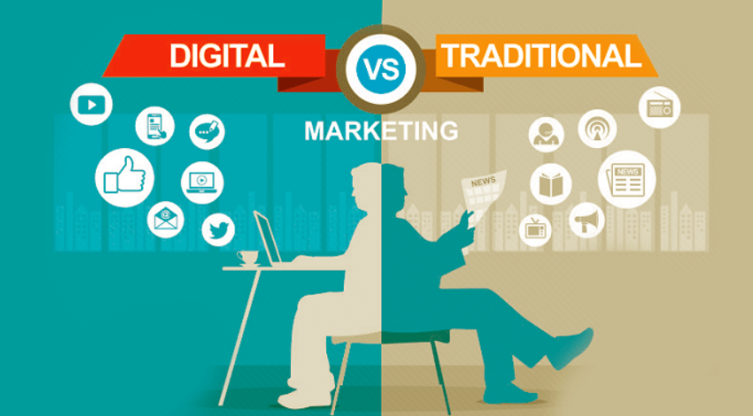

Slide 44
Каналы продвижения
Каналы коммуникации/рекламные каналы
Сайт
Лендинг
Социальные сети
Контекстная реклама
Таргетированная реклама
Мессенджеры
Реклама в мобильных приложениях
Выставки/конференции
/другие мероприятия оф-лайн
Вебинары/другие мероприятия он-лайн
Каналы товародвижения
Собственная точка продаж
Точки продаж дилеров
Сайт
Лендинг
Социальные сети

Slide 45
Задачи бизнеса
Создать уникальную комбинацию каналов
Как выбрать каналы:
- «места обитания» целевой аудитории;
- по принципу подобия или отличия от конкурентов.
Не слить бюджет
Тестировать каналы и отключать неэффективные
Как тестировать каналы:
наполнить канал (товар + деньги + контент)
настроить аналитику
оценить результаты

Slide 46
5. Контент-стратегия

Slide 47
Контент – король!

Slide 48
Зачем бизнесу контент?
Контент может быть экспертным, а значит клиент может начать нам доверять (покупать наш продукт, воспринимать нас как экспертов).
Контент может быть образовательным/обучающим. Такой контент помогает клиенту избежать ошибок, которые совершил бы клиент, не ознакомившись с ним.
Контент может быть - оставаясь при этом тематическим - очень смешным, провокационным, вовлекающим в диалог, вызывающим эмоции.

Slide 49
Зачем бизнесу контент?

Slide 50
Негодный контент
Написан без первоначального глубокого изучения целевой аудитории, ее потребностей и интересов
Является компиляцией или пересказом уже много раз сказанного
Не дает читателю новых сведений, идей
Не увлекает
Не побуждает воспользоваться приведенными рекомендациями
Не вызывает доверия

Slide 51
Тренды контент-маркетинга
Перенасыщенность контентом социальных сетей. Еще в 2014 году Facebook сообщил, что «содержание, которое может быть показано в новостной ленте, увеличивается с большей скоростью, чем способность людей потреблять его». Поэтому в социальных сетях «умные ленты» показывают посты с наибольшим вовлечением аудитории (лайки, комментарии, репосты).
Контент должен быть уникальным (авторским). Нужно вырабатывать свой стиль, способ «подачи» информации, искать «свою» интонацию.
Аудитория мигрирует из социальных сетей в мессенджеры.
Видео рулит (Storis в Инстаграм, Live в FB и VK, Youtube). Прогноз компании Cisco по России: на долю совокупного видеотрафика (бизнес плюс потребители) в 2021 г. будет приходиться 79% всего интернет-трафика (в 2016 г. этот показатель составлял 61%).
Развлекательный контент важен!

Slide 52
40 идей для контент-маркетинга
https://texterra.ru/blog/40-veshchey-vazhnykh-dlya-kontent-marketinga.html
Подумайте какой контент и в каких форматах вы можете использовать для своего проекта, составьте контент-план

Slide 53
Поможет?

Slide 54
Что нужно сделать:
Выбрать инструменты
Найти «ручки»
Выделить бюджет
Наладить отчетность и аналитику

Slide 56
Истории из жизни
Продающий текст
Лендинг за 5 тыс. руб.
Что рекламировать будем?
Реклама нужна

Slide 57
1. Выбрать инструменты

Slide 58
Основные инструменты digital- продвижения
Сайт/блог/лендинг (группа лендингов)
SEO
Контекстная реклама
Таргетированная реклама
SMM
Крауд-маркетинг
Мессенджер-маркетинг
Директ-маркетинг (e-mail)
Контент-маркетинг

Slide 59
Дополнительно
Контент (тексты, видео, фото, подкасты)
Визуальная составляющая проекта
Креативы рекламных кампаний

Slide 60
Ошибка 1
Выбирать инструменты без предварительной проработки и без понимания общей картины

Slide 61
Ошибка 2
Доверять все вопросы подрядчикам

Slide 62
Ошибка 3
Не иметь плана действий, пытаться сделать сразу все

Slide 63
Ошибка 4
Не оценивать перспективы, не иметь плана Б
Контекст Вам не таргет!

Slide 64
Ошибка 4
Пытаться сделать все своими руками

Slide 65
Ошибка 5
Не оценивать эффективность

Slide 66
Выводы
В маркетинге работает система
Инструменты выбираем под задачу
Действуем проактивно, не расслабляемся
Анализ эффективности (пусть самый простой) должен быть

Slide 67
2. Найти «ручки»

Slide 68
Варианты
Самостоятельно
Маркетолог в штат
Фрилансер/фрилансеры
Агентство

Slide 69
Самостоятельно
Вовлеченность
Понимание что работает, а что – нет в вашем случае
«Эффект экономии» (если получается)
Нет глубоких знаний
Возможны ошибки, которые самому не видны и которые не кому исправить
Занимает много времени
Легко «слить» бюджет

Slide 70
Маркетолог в штат
Экономия времени предпринимателя
Есть «ответственный за провал»
Нужно ставить задачи, а для этого самому нужны знания
Непонятно как оценивать эффективность
Даже отличный маркетолог – не «универсальный солдат»
Подрядчиков все равно придется нанимать
Высокие зарплатные ожидания у специалистов с высоким уровнем экспертизы

Slide 72
Фрилансер/фрилансеры
Огромный выбор
Приемлемое качество за адекватную цену
Относительная экономия времени предпринимателя
Много времени тратится на выбор и сравнение условий
Выполняются только разовые или однотипные повторяющиеся задачи
Нужно тратить время на разработку технического задания
Фрилансеров нужно контролировать
На разные работы нужно нанимать разных специалистов

Slide 73
Агентство
Серьезная экспертиза (не у всех!)
Огромный выбор
Экономия времени предпринимателя
Высокий ценник
Агентствам не интересны микробюджеты
Продуктовая ориентация
Придется тратить время на выбор и сравнение условий
Нужно тратить время на разработку технического задания

Slide 74
Как оценить квалификацию агентства или фрилансера
Кейсы в вашей тематике или в вашей нише. Не во всех нишах возможны кейсы!!!
Прогнозы как показатель уровня экспертизы
Не рекомендации, а отзывы
Сколько времени агентство или специалист готово потратить на изучение вашего бизнеса
Стандарты клиентского сервиса – узнать перед началом работы внутреннюю «кухню» агентства!
Насколько комфортны коммуникации
Тесты или пробная работа

Slide 75
А где гарантии?

Slide 76
Удачное решение
Предприниматель = базовые знания
Маркетолог = система + идеи + аналитика
Продуктовые подрядчики

Slide 77
Выводы
Придется меняться
Придется делать свою часть работы
В договоре с агентством или специалистом должен быть подробно описан процесс согласования результатов и коммуникации (каналы связи, время связи, периодичность и формы отчетности)
На специалиста (таргетолога, контекстолога) не надо смотреть как на спасителя. !!! Специалисты стремятся работать с теми, у кого все хорошо
Партнерские отношения с подрядчиками

Slide 78
3. Выделить бюджет

Slide 79
Бюджет
Бюджет должен быть!
Это не должны быть последние деньги!
Постоянная часть: оплата маркетолога, оплата сервисов (call-tracking, CRM, графические редакторы, видео-редакторы, сервисы для SMM, сервисы для SEO)
Переменная часть: услуги агентств или фрилансеров, изготовление рекламы, настройка рекламных кампаний (контекст, таргет)
Инвестиции в визуальный контент

Slide 80
4. Наладить отчетность и аналитику

Slide 81
Собираем данные: веб-аналитика
Веб-аналитика

Slide 82
Собираем данные: call-tracking
Cтатический call-tracking позволяет оценить эффективность рекламных каналов – выделяется номер на каждый рекламный канал
Динамический сall-tracking позволяет определить эффективность объявлений в канале – сайт покажет разные номера телефонов

Slide 83
Собираем данные: call-tracking

Slide 84
Собираем данные: CRM

Slide 85
Собираем данные:CRM

Slide 86
Собираем данные: CRM

Slide 88
Анализируем данные
Метрика — то, что вы можете сосчитать, например, количество пользователей, событий или транзакций. Это просто число, и как вы интерпретируете это число, зависит от вас.
KPI — это ключевой показатель эффективности, который обычно измеряется в процентах и имеет определенную норму. Например, сравнив свой фактический KPI со средним по рынку, вы сможете сделать вывод об эффективности вашего бизнеса.

Slide 89
Анализируем данные
Объем продаж (в натуральных единицах, в рублях)
Длительность цикла сделки
Средний чек
Количество новых клиентов за период
Количество лидов за период, за отдельную рекламную кампанию
Количество клиентов, совершивших покупки повторно за период
Средний чек повторной покупки

Slide 90
Анализируем данные
Индекс удовлетворенности клиента (NPS)

Slide 91
Анализируем данные
Стоимость привлечения клиента (CAC) — это итоговая сумма, затраченная на привлечение одного нового клиента (Затраты на привлечение клиентов/Количество новых клиентов)
Средний доход с пользователя/клиента (ARPU/ARPC) - сколько денег приносит вам каждый пользователь или платящий клиент за определенный период (Общий доход/Количество пользователей (клиентов)
Срок окупаемости клиента (Payback Time) — период времени, за который доход от покупателя перекроет расходы на его привлечение (Средний доход с пользователя (клиента)/ Cтоимость привлечения одного клиента)
Прибыль от клиента (LTV) — это прибыль от привлечённого клиента за всё время, пока он остаётся с вами

Slide 92
Анализируем данные
Коэффициент конверсии (СR) — это процент пользователей, которые выполнили целевое действие (Количество конверсий/Количество посетителей сайта * 100 %)
Показатель кликабельности (CTR) - процент пользователей, увидевших баннер (кнопку или ссылку) кликнули по нему (Количество кликов/Количество показов * 100 %)
Цена за клик (CPC) - Цена за клик — сумма, которую вы платите рекламной площадке за каждый клик по вашему объявлению (Расходы на рекламу/Количество кликов)
Цена за действие (CPA) — сумма, которую вы платите рекламной площадке, когда пользователь совершает целевое действие (Расходы на рекламу/Количество выполненных действий)
Стоимость лида (CPL) (Расходы на рекламу/Количество лидов)

Slide 93
Полезности
Кофе-сессия – экспресс-анализ вашего проекта и разработка плана мероприятий
Разработка ценностных предложений
Маркетинговое исследование + разработка плана маркетинговых мероприятий
Разработка контент-стратегии
Нетворкинг

Slide 94
Полезности
Бесплатная часовая скайп-консультация по маркетингу вашего бизнеса/проекта участникам, которые оставят отзыв на моей личной странице в Facebook под постом о нашем мероприятии
Скидка 30 % на кофе-сессию продолжительностью 3 часа (3500 руб. вместо 5000 руб.)

Slide 95
Контакты
Чернецова Виктория
+7 951 460 72 70
@viktorya.chernetsova
mgh7476@mail.ru

